Slide 1
Nasza Warszawa

Slide 2
Warszawa jest ok!- to nie tylko hasło przewodnie naszego tygodnia, ale przede wszystkim sentyment, historia i zachwyt na co dzień!
Tydzień rozpoczęliśmy od … historii. Zapoznaliśmy się również z naszą książką i różnymi przewodnikami!

Slide 3
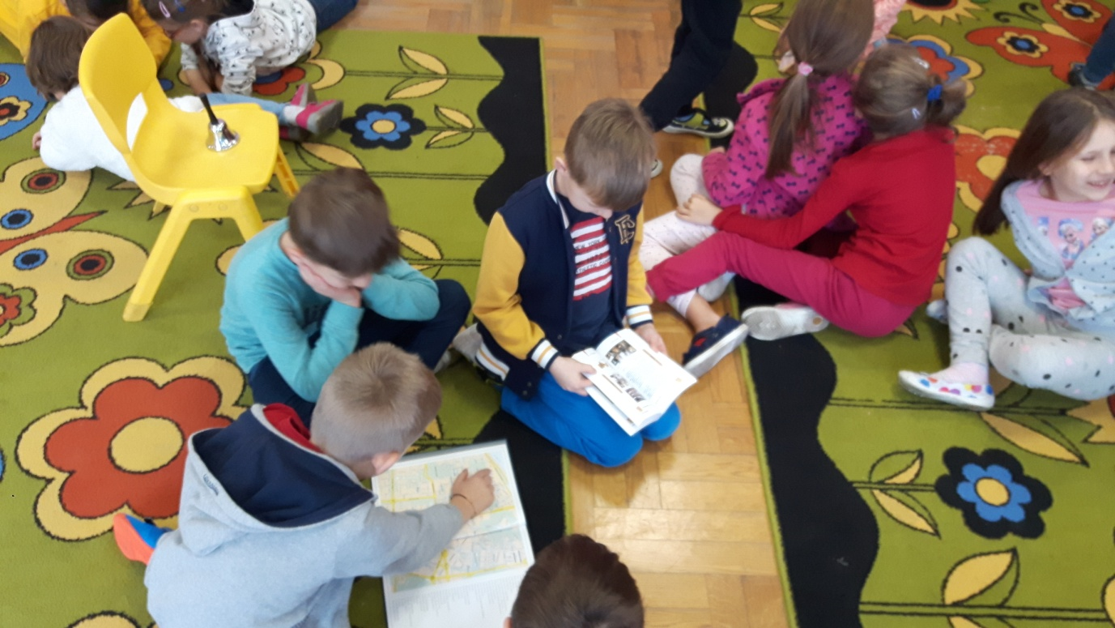
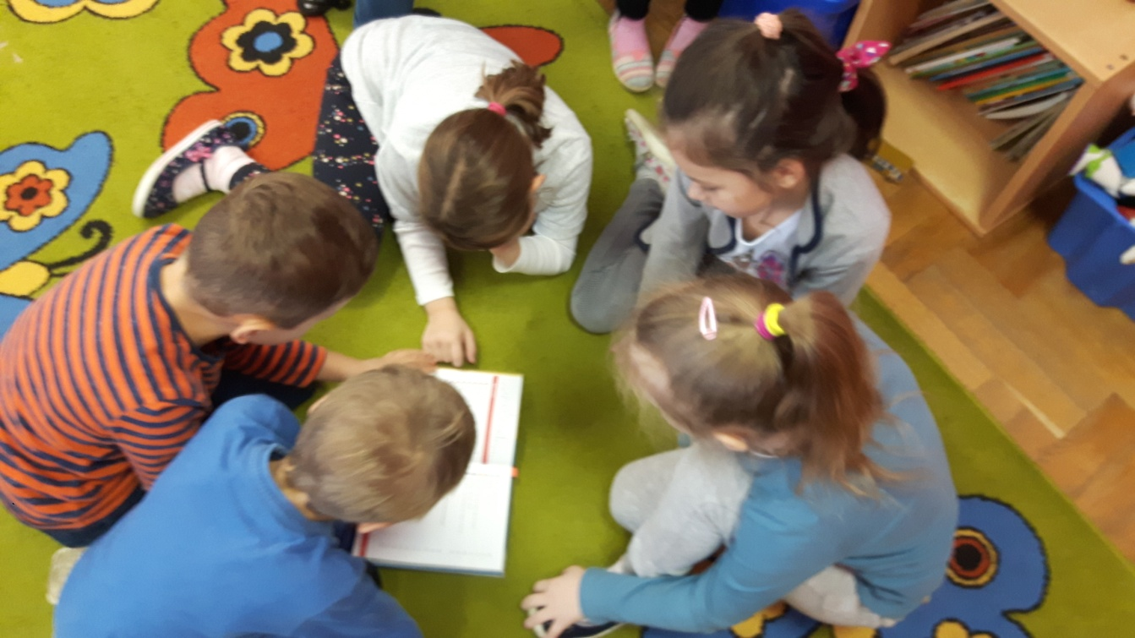

Slide 4
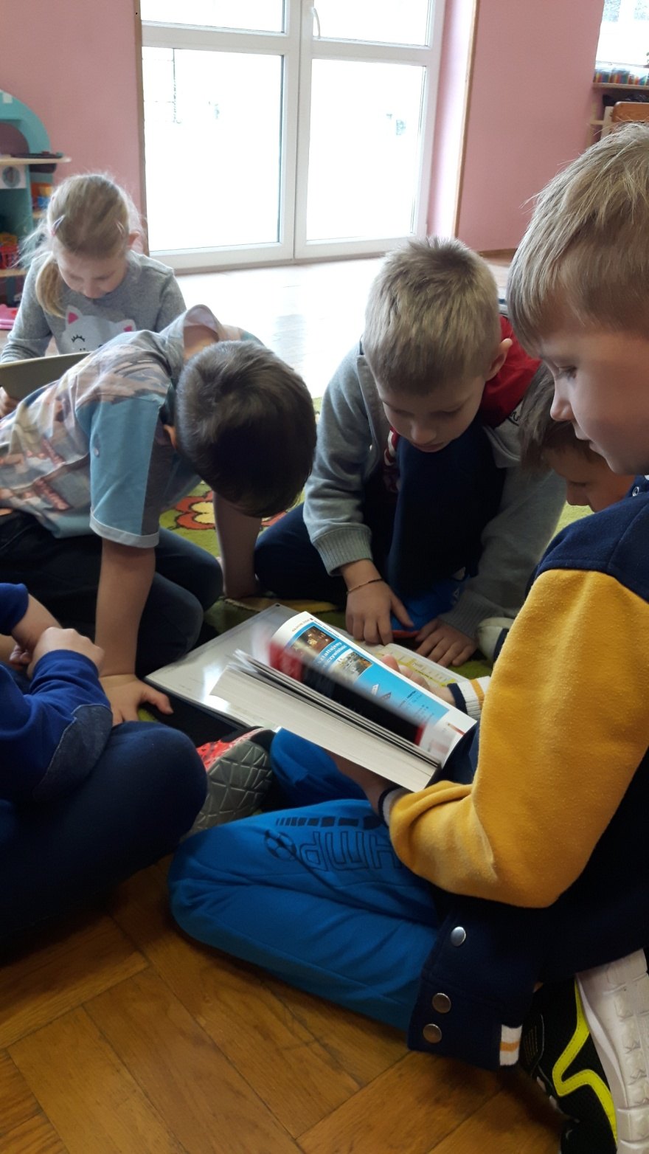
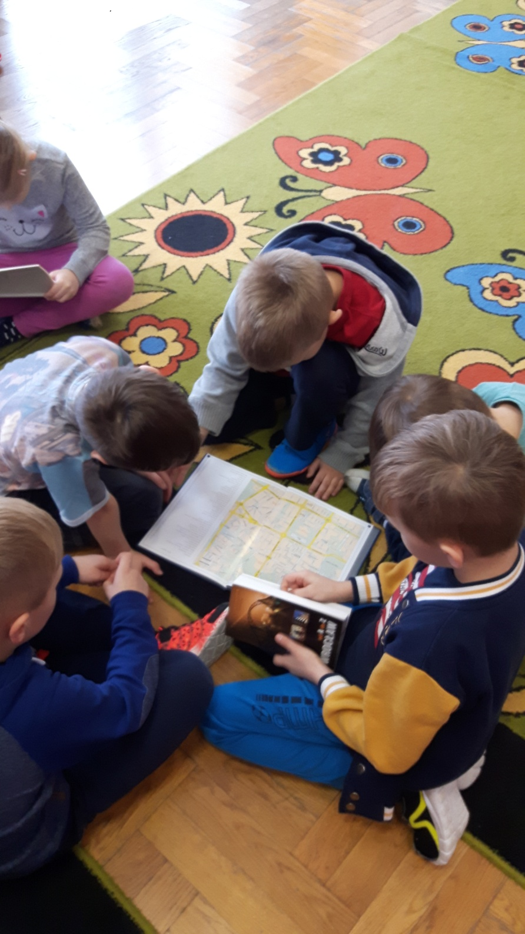

Slide 5
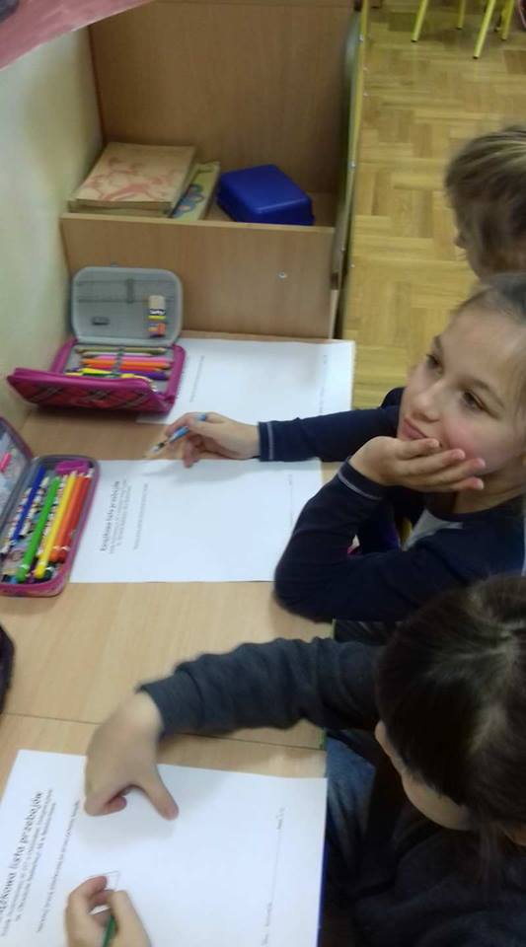
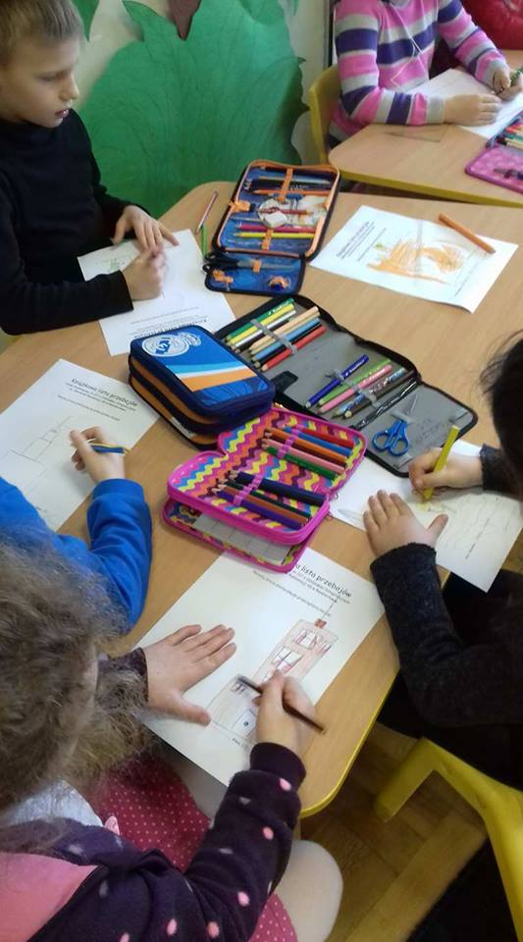
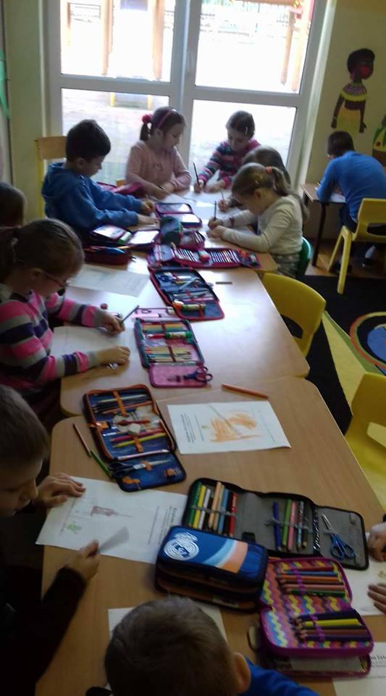

Slide 6
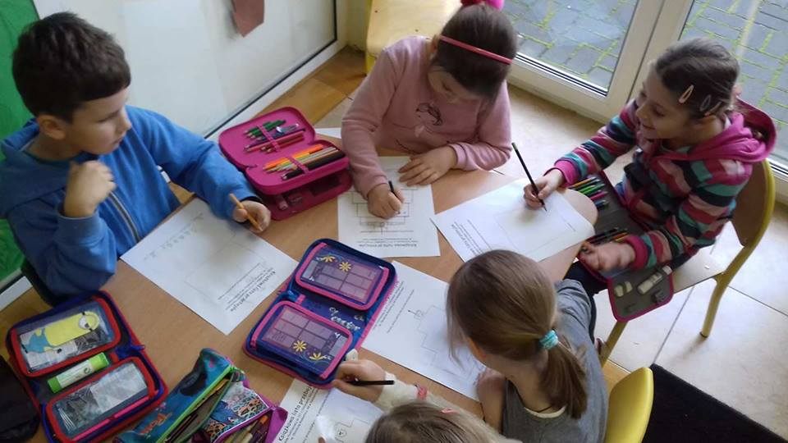
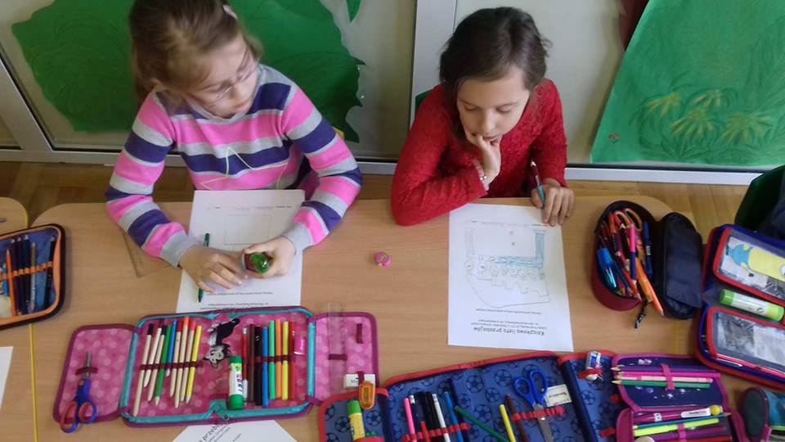

Slide 7
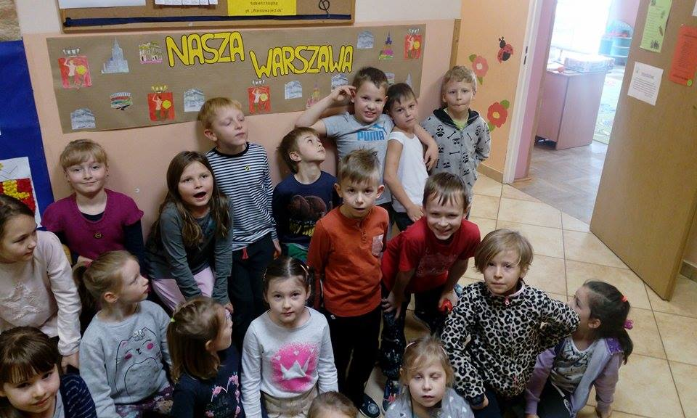

Slide 8
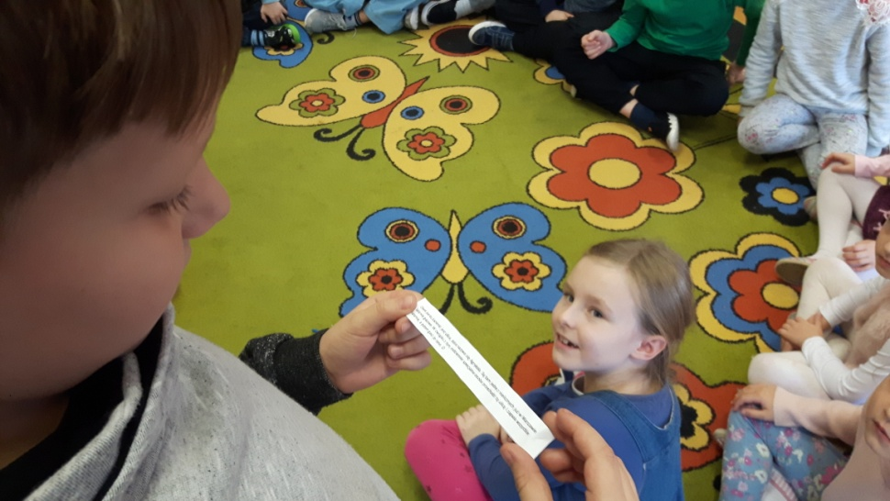
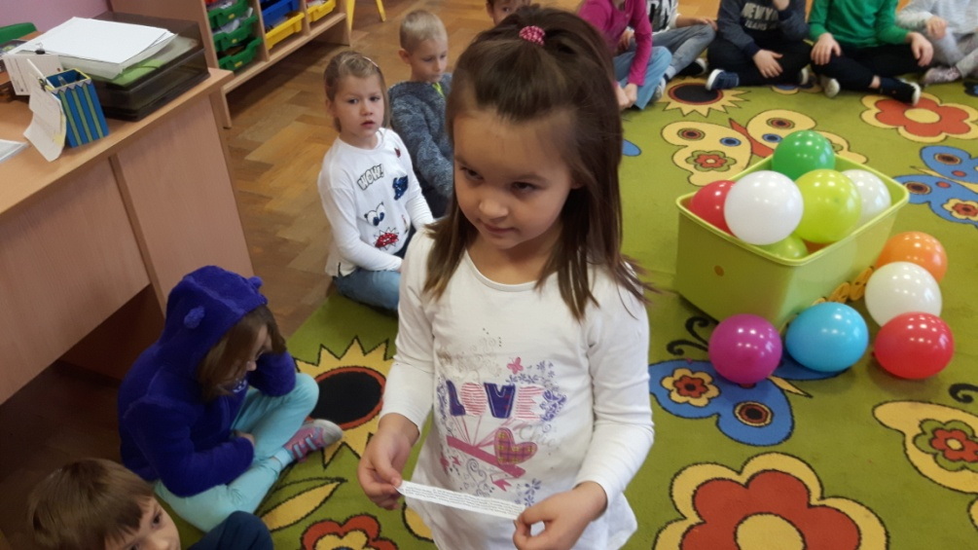
Z każdym dniem było coraz ciekawiej… „ Interesujące balony” skrywały mnóstwo tajemnic o Warszawie. A my bardzo lubimy tajemnice!

Slide 9
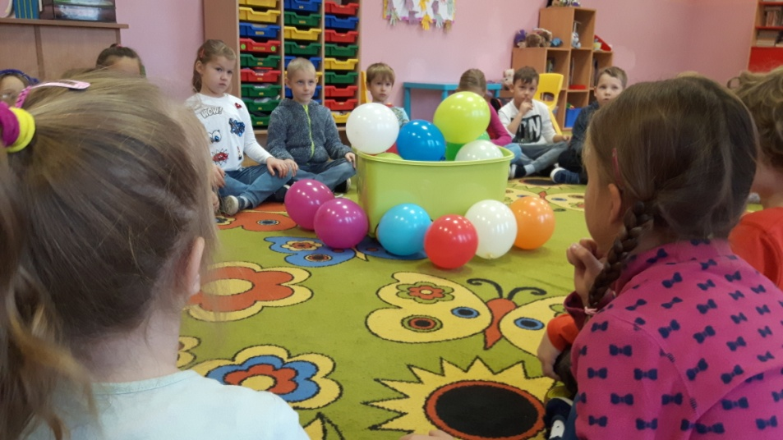
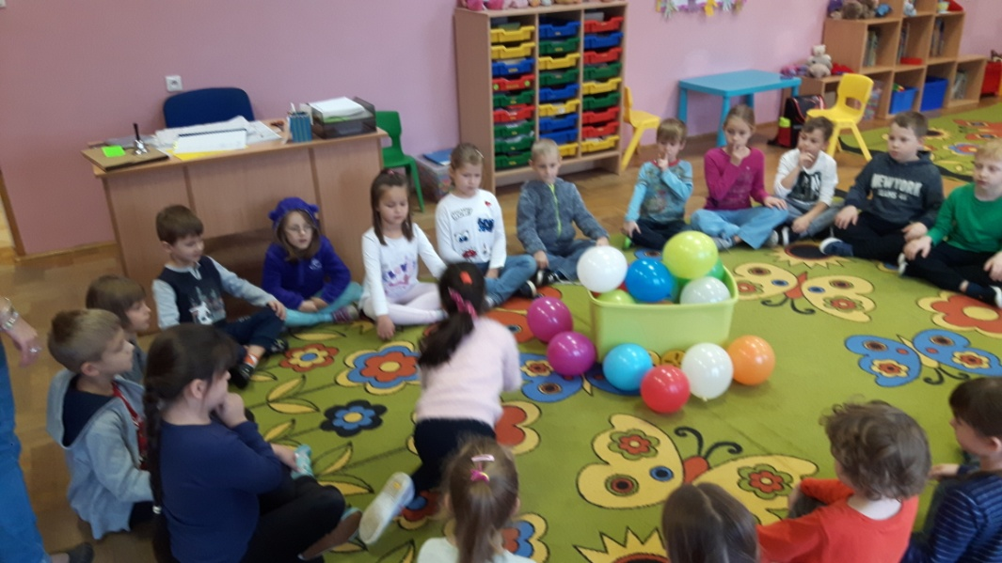
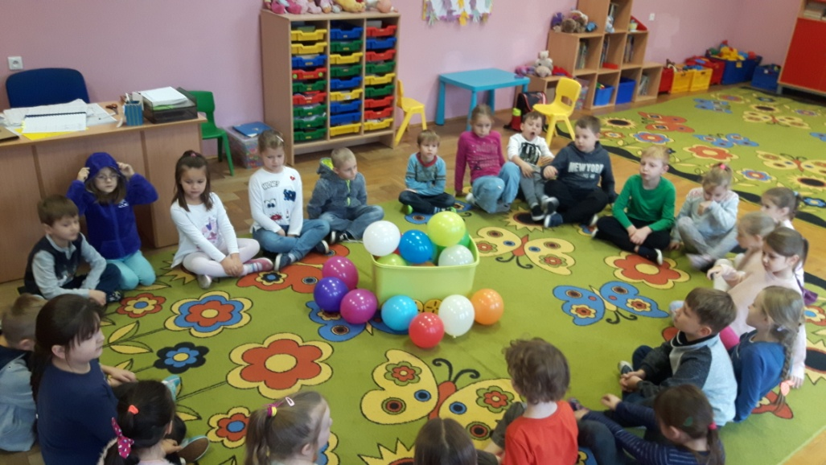

Slide 10
Z zaangażowaniem i dumą wykonaliśmy makietę z herbem Rembertowa.

Slide 11
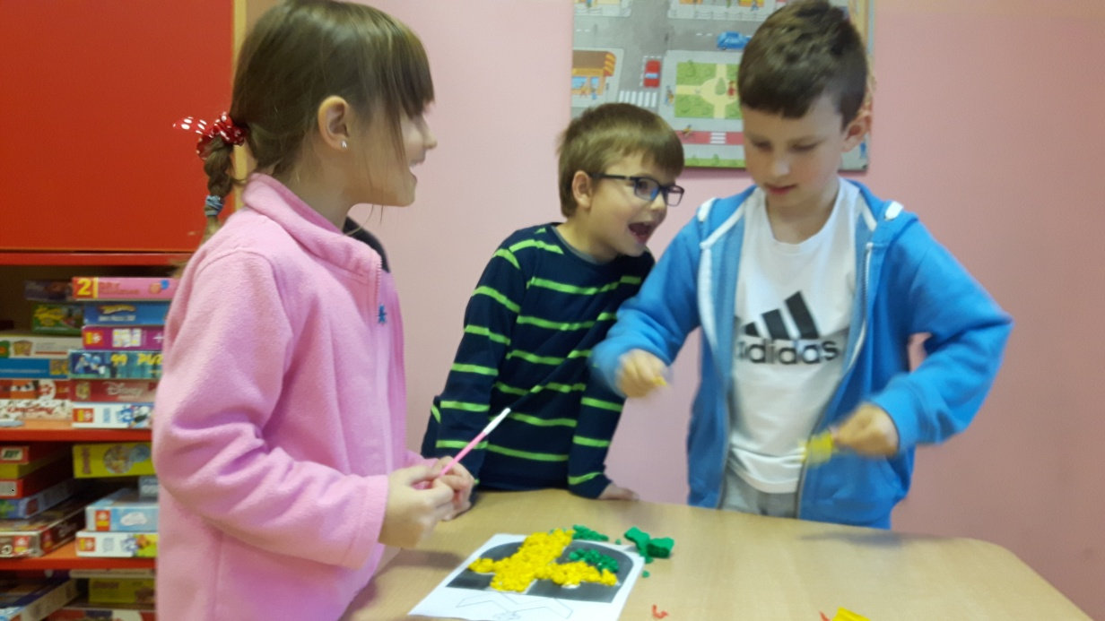
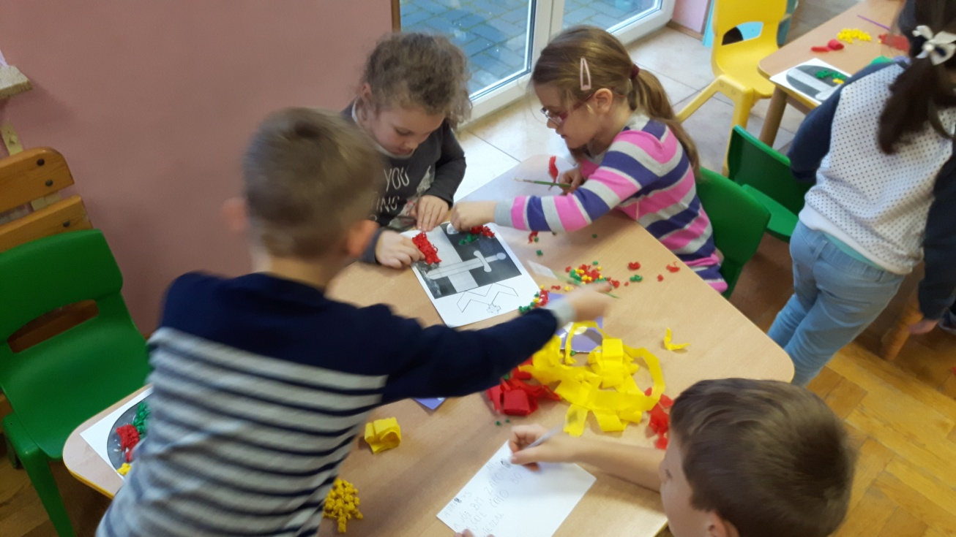

Slide 12
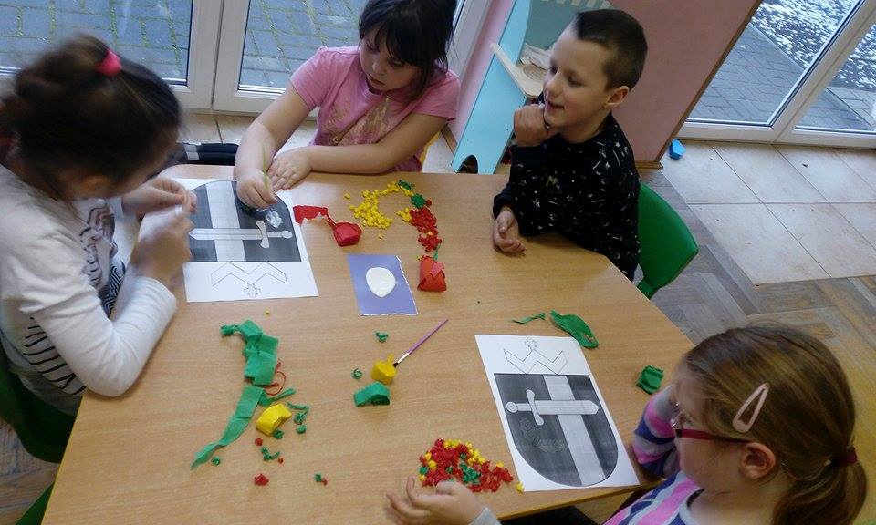
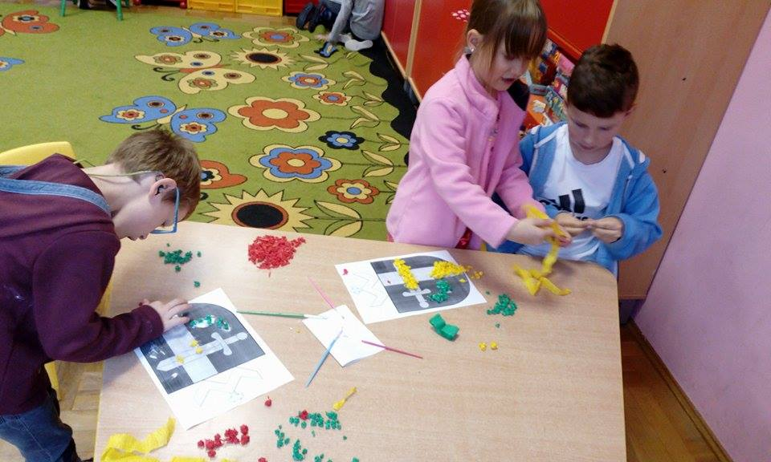

Slide 13
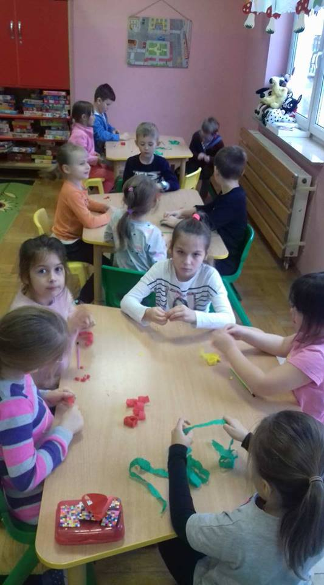
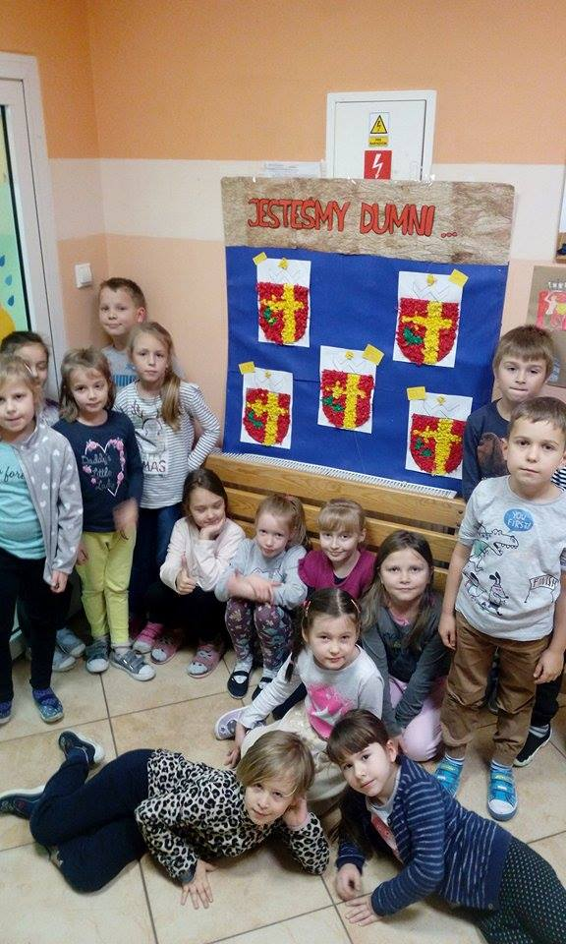

Slide 14
Poznaliśmy drogę do szkoły naszych kolegów… to dopiero była zabawa, kreśliliśmy ścieżki krętymi uliczkami Rembertowa.

Slide 15
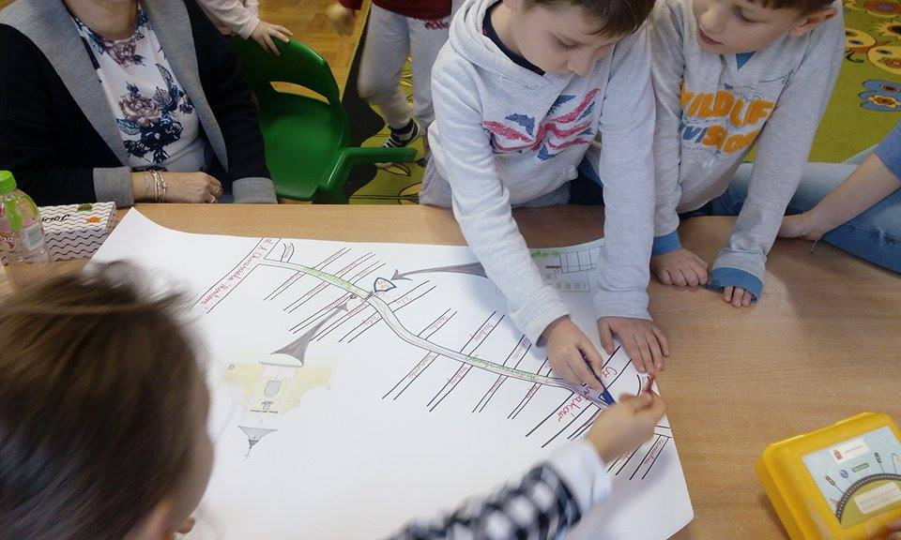
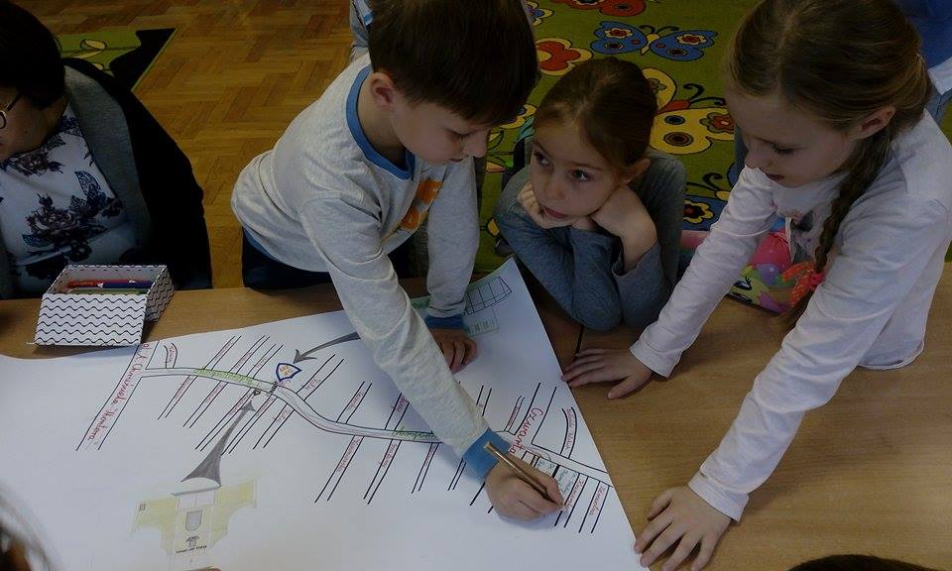
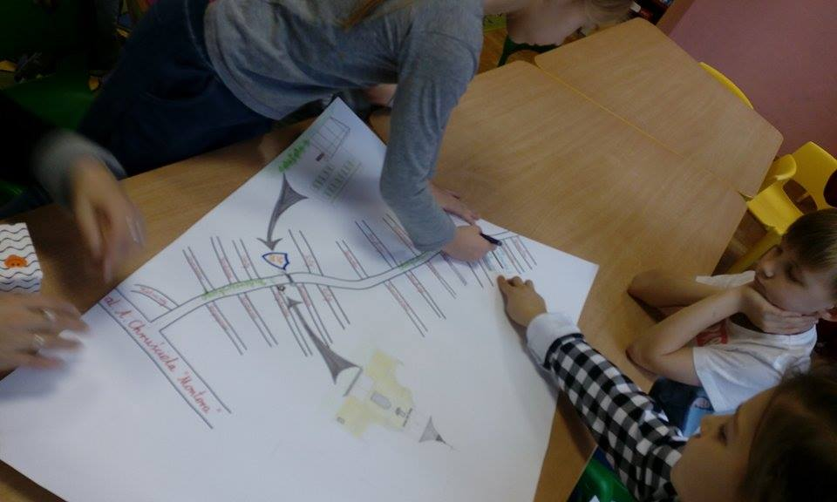
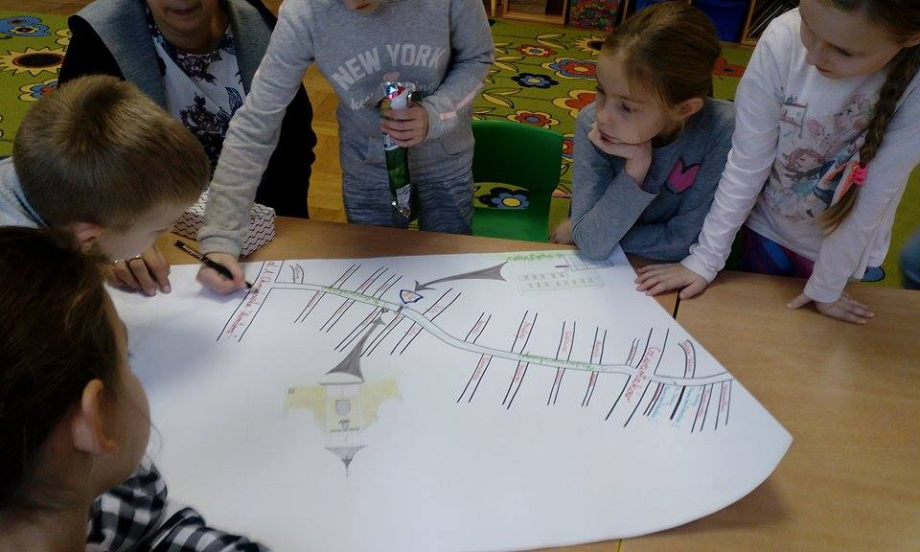
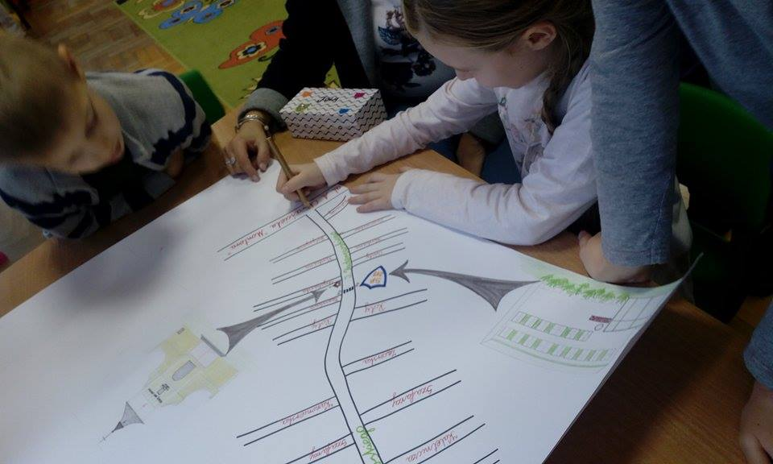

Slide 16
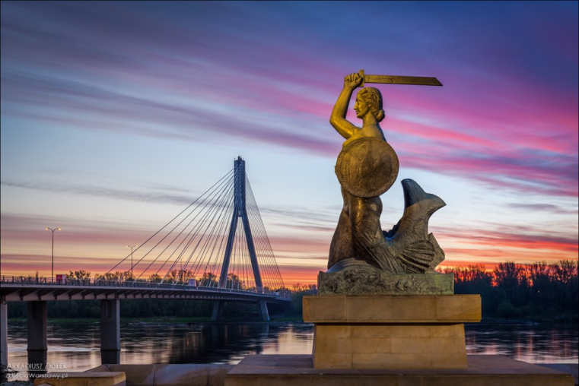
Nasza Warszawa Syrenka Warszawska, Zamek Królewski, Stadion Narodowy, oj
mamy się czym chwalić, oj mamy!

